Slide 1

sinice
Výukový materiál MB 04 - 98
Tvůrce: Mgr. Šárka Vopěnková
Projekt: S anglickým jazykem do dalších předmětů
Registrační číslo: CZ.1.07/1.1.36/03.0005
Tento projekt je spolufinancován ESF a SR ČR
2014

Slide 2
sinice
prokaryotní autotrofní organismy
vchlípením a odškrcením od cytoplazmatické membrány vznikly tylakoidy
asimilační barviva:
chlorofyl a
beta karoten
modrý fykocyanin
červený fykoerytrin

Slide 3
sinice
zásobní látka u sinic: sinicový škrob
buňky uloženy ve slizové pochvě
jednobuněčné sinice:
vývojově starší
jednobuněčné sinice se rozmnožují dělením
po dělení zůstávají pohromadě spojené slizem
vláknité sinice:
vývojově mladší
vyvinutá pochva > buňky uloženy za sebou
vláknité sinice se rozmnožují hormogonií

Slide 4
sinice
rod Anabaena :
má vmezeřené heterocysty
> tvarově odlišené buňky schopné vázat vzdušný dusík
význam:
v rýžovištích obohacují substrát o dusíkaté látky

Slide 5
sinice
buňky mají:
nepravé jádro
cirkulární DNA
syntéza bílkovin probíhá na ribozomech
cytoplazmatickou membránu
silnou buněčnou stěnu > 4 vrstvy
slizové pouzdro
nemají bičík

Slide 6
sinice
fotoautotrofní organismy
fotosyntéza jako u zelených rostlin
chlorofyl a
zdroj elektronů je voda > fotolýza vody
vedlejším produktem fotosyntézy je voda
tylakoidy leží volně v cytoplazmě

Slide 7
sinice
mohou vytvářet klidové spory – akinety
vznikají spojením vegetativních buněk a tlusté buněčné stěny

Slide 8
sinice
objevily se před 2,5 až 3,5 ml. lety
vytvářely kyslík v atmosféře
žily v koloniích a vytvářely tzv. stromatolity:
hřibovité útvary
vznikají usazováním uhličitanu vápenatého ve stěnách sinic
existují dodnes - Austrálie

Slide 9
sinice
rostou:
ve vodě, ve vlhké půdě, na kůře stromů
všudypřítomné ve všech biotopech
symbióza :
s lišejníky, játrovkami, kapradinami, nahosemennými rostlinami, orchideemi
žijí i v dutých chlupech ledních medvědů a lenochodů

Slide 10
sinice
výrazný geologický činitel:
podílí se na tvorbě horniny travertinu
tvoří tzv. vodní květ:
kolonie sinic Anabeana a Microcystis
plynové měchýřky
dostatek organických látek > sinice se množí> voda zahnívá > zápach
produkují toxiny > alergie

Slide 11
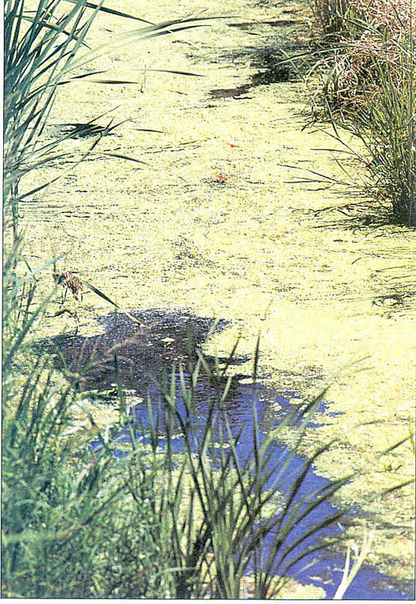
vodní květ

Slide 12
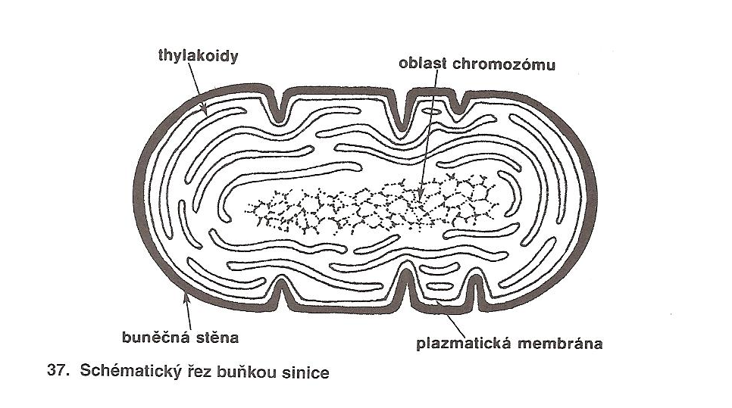

Slide 13
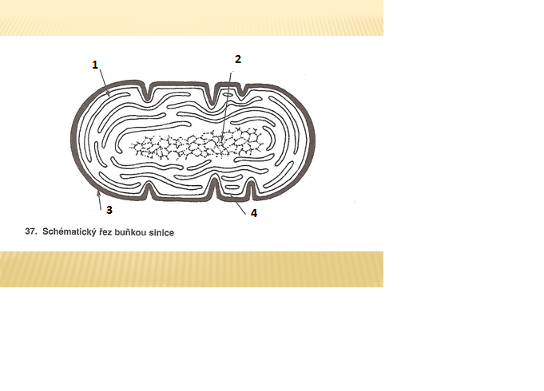
popiš stavbu sinice

Slide 14
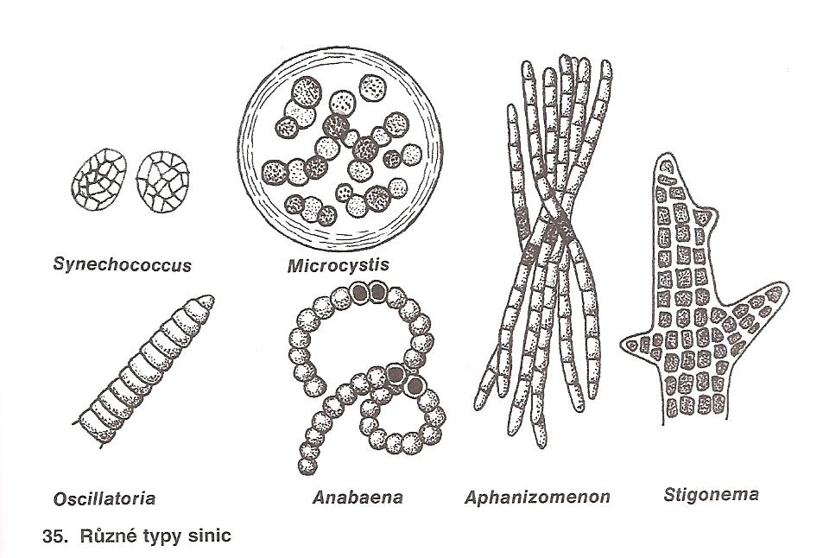

Slide 15
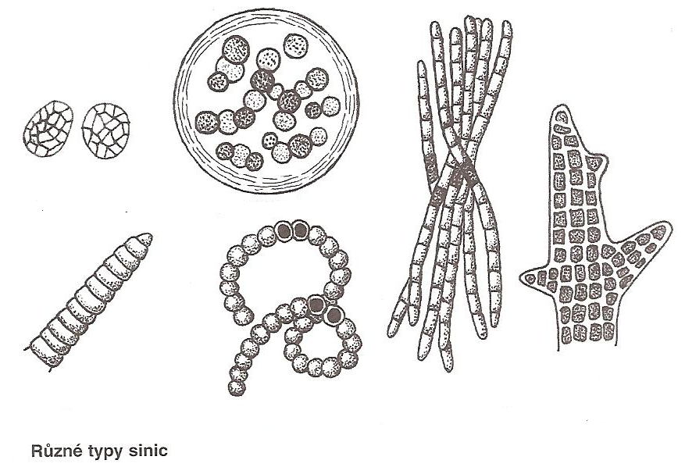
VZPOMEŇ SI ALESPOŇ NA 3 NÁZVY SINIC

Slide 16
ZDROJE
KUBIŠTA, Václav. Obecná biologie: úvodní učební text biologie pro 1. ročník gymnázií. 3. upr. vyd. Praha: Fortuna, c2000. ISBN 80-716-8714-6.
JELÍNEK, Jan a Vladimír ZICHÁČEK. Biologie pro gymnázia: teoretická a praktická část. 2. dopl. a rozš. vyd. Olomouc: Nakladatelství Olomouc, 1998. ISBN 80-718-2050-4

